Slide 1
남녀별 시계 구매 현황 분석
김도현

Slide 2
분석 목표
남성과 여성이 시계를 구매할 때, 주로 구매하는 시계의 소재,
구매 가격대는 다를 것이다.
어떻게 다른지 알아보자.

Slide 3
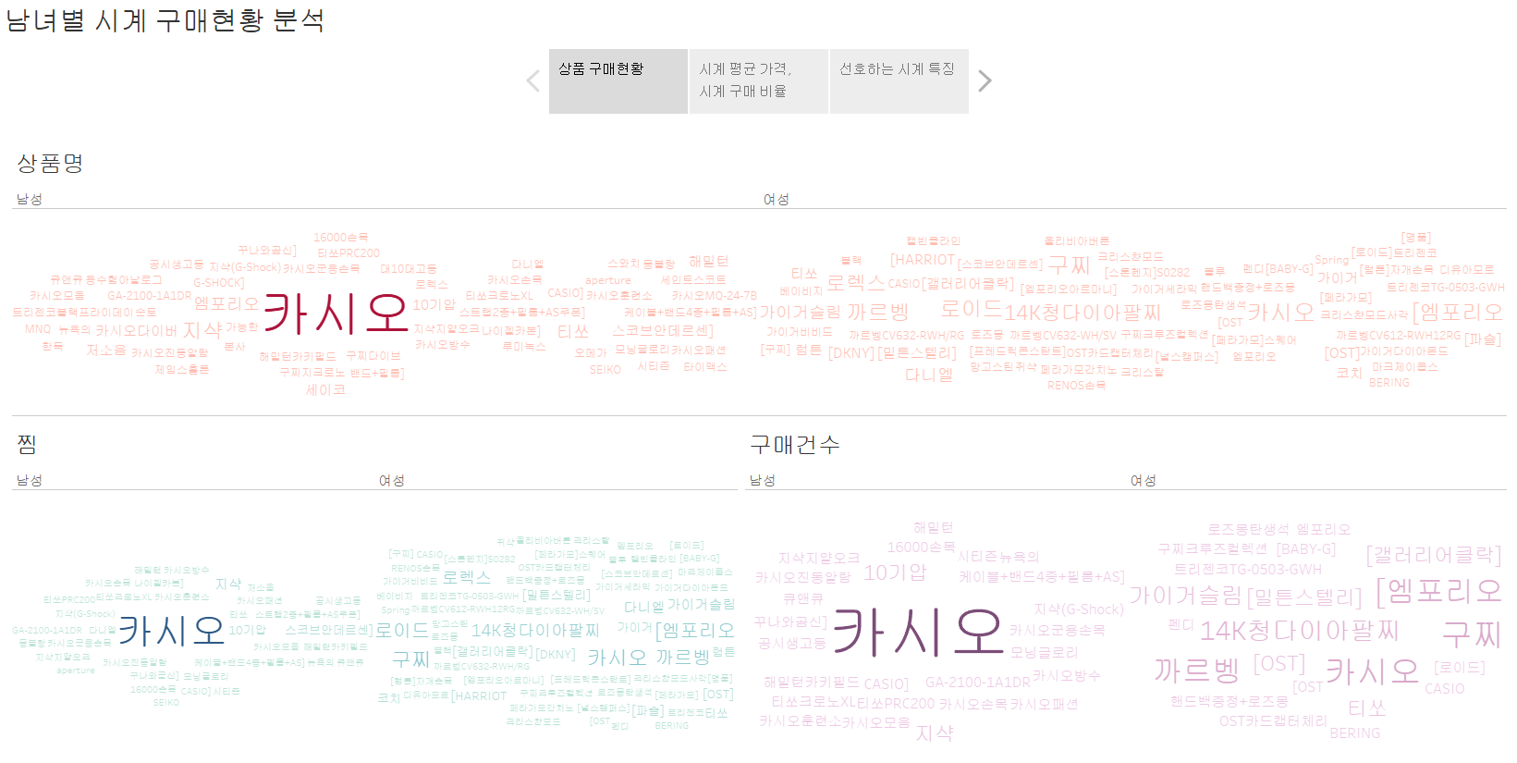
시계 구매 현황을 분석해보면
남성은 뚜렷하게 인기있는 브랜드, 상품이 있는 반면에 여성은 다양한 제품이 있다.
여성은 찜을 대부분 해놓은 것으로 보이나, 찜이 구매로 이어지지는 않고,
남성은 반대로 찜을 하지 않고 그냥 구매하는 경우도 있음을 알 수 있다.

Slide 4
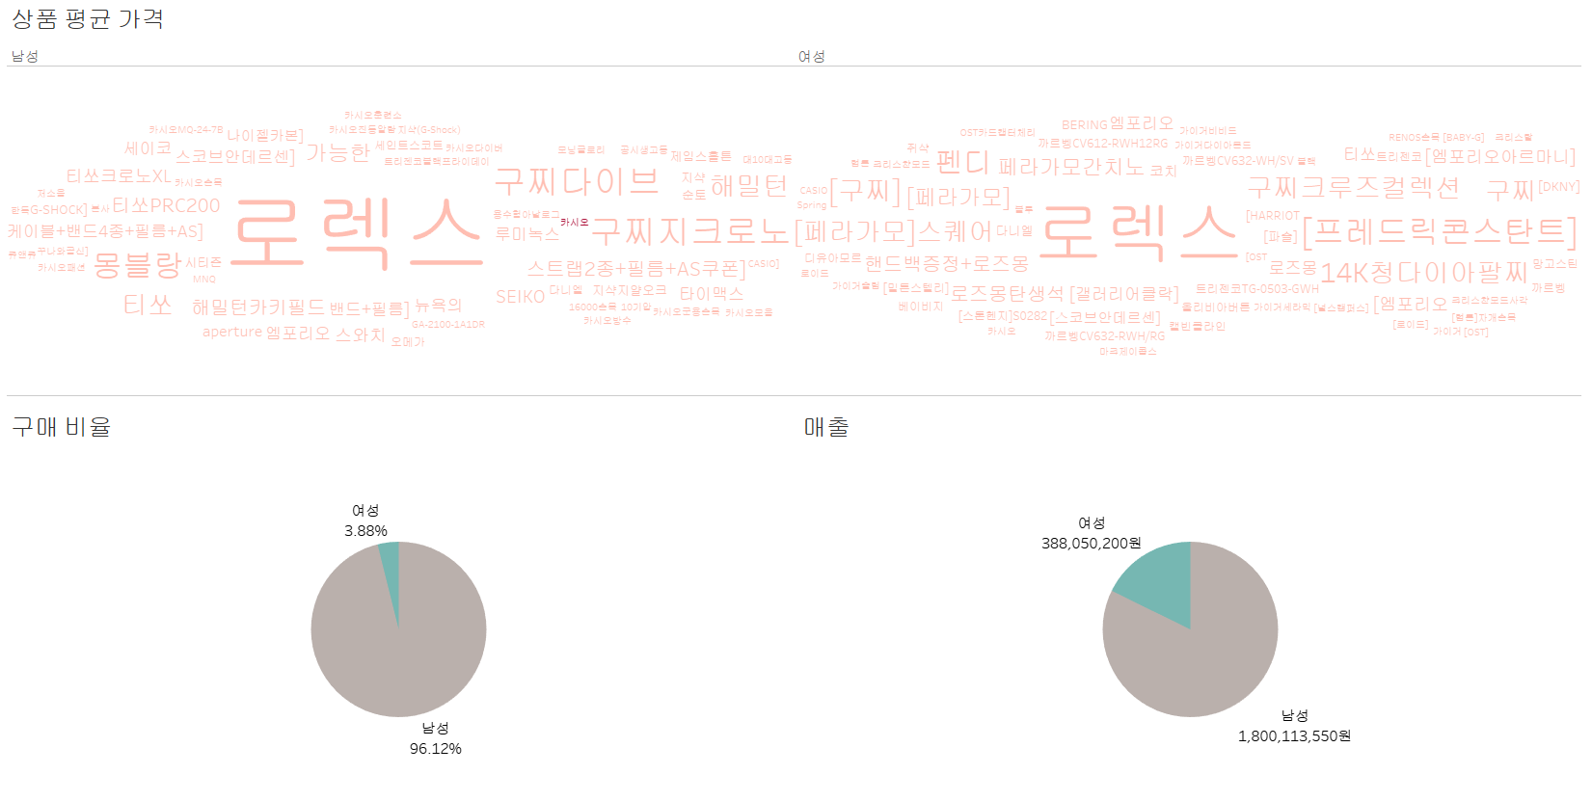
시계 평균 가격을 보면
남성, 여성 구분할 것 없이 로렉스의 평균 가격이 제일 높은 것을 확인할 수 있다.
구매 비율과 매출을 비교해보면
여성에 비해 남성의 구매가 압도적으로 많고, 매출도 여성의 4배 이상임을 알 수 있다.

Slide 5
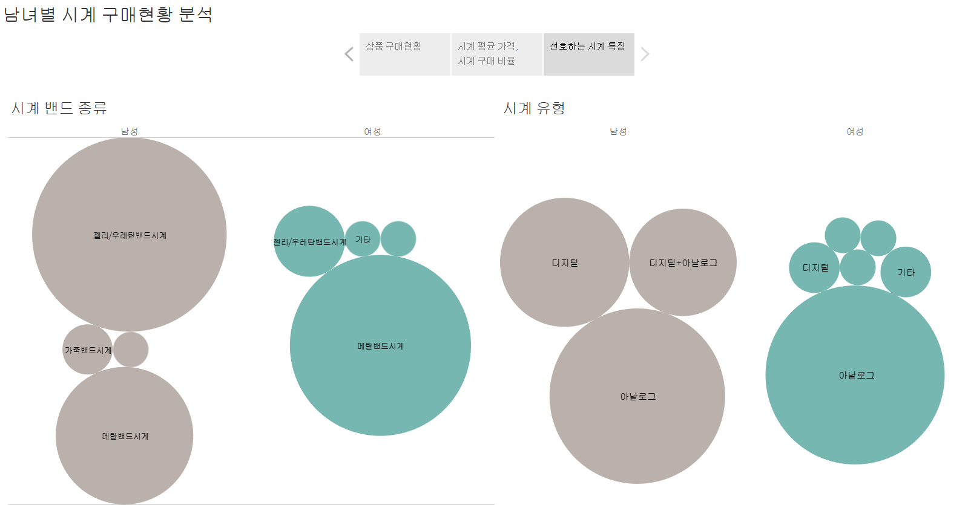
선호하는 시계 밴드 종류를 살펴보면,
남성은 젤리/우레탄밴드의 선호가 제일 높고 그 다음으로 메탈밴드에 선호가 높다.
여성은 메탈밴드의 선호가 제일 높고, 젤리/우레탄밴드의 선호가 그 다음이다.
시계 유형을 살펴보면,
남성은 다양한 유형에 선호가 높은 것을 확인할 수 있지만,
여성은 아날로그 유형에 선호가 높은 것을 확인할 수 있다.

Slide 6
분석 결과
시계 상품의 주 고객층은 남성이므로 남성의 선호에 맞춰 상품을 제작, 판매하도록 하자.

